Slide 1

ESP32 ve RFID Modülü ile Whatsapp Aracılığıyla Loglama Sistemi
Selman Yasin Aktaş

Slide 2

Projemizdeki Elemanlar
ESP32 mikro denetleyicisi.
RC522 RFID NFC Modülü.
İki adet led.
Bir adet buzzer

Slide 3
ESP32 Nedir?
ESP32, Espressif Systems tarafından geliştirilen bir mikrodenetleyici çipidir. Bu çip, düşük maliyetli, düşük güç tüketimi, entegre WiFi ve Bluetooth özellikleri gibi avantajlara sahiptir. ESP32, geniş bir kullanım yelpazesi için tasarlanmış ve özellikle IoT (Internet of Things - Nesnelerin İnterneti) uygulamalarında popülerdir.

Slide 4
RFID Modülü Nedir?
RFID, nesneleri benzersiz bir şekilde tanımlamak ve verileri etkileşimli bir şekilde okuyucuya iletmek için radyo dalgalarını kullanan bir teknolojidir. Bu sistem, iki temel bileşenden oluşur:
Etiket (Transponder): RFID etiketi, nesne üzerine yerleştirilen veya içine gömülen bir cihazdır. Genellikle pasif olarak çalışır, yani kendi enerjisini üretmez. Etiket, bilgiyi depolayan ve işleyen bir mikroçip ile bir antenden oluşur.
Okuyucu (Reader): Rfid okuyucu, bir radyo frekansı modülü ve yüksek frekanslı elektromanyetik alan üreten bir antenden oluşur. Okuyucu, etiketin içindeki bilgileri okumak ve iletmek için bu elektromanyetik alanı kullanır.

Slide 5
RFID Modülü Nasıl Çalışır?
Etikette kodlanan bilgileri okumak için, okuyucunun menziline etiket yerleştirilir (okuyucunun doğrudan görüş alanı içinde olması gerekmez).
Okuyucu, etiketin anteninden geçen elektronlarla bir elektromanyetik alan oluşturur ve etiketin içindeki güç yongasına enerji sağlar.
Enerji yongası, saklanan bilgileri başka bir radyo sinyali biçiminde okuyucuya geri gönderir. Bu işlem “backscatter” olarak adlandırılır.
Okuyucu, RF dalgasındaki değişiklikleri algılar ve yorumlar. Veriler daha sonra bir bilgisayara veya mikrodenetleyiciye iletilir.

Slide 6
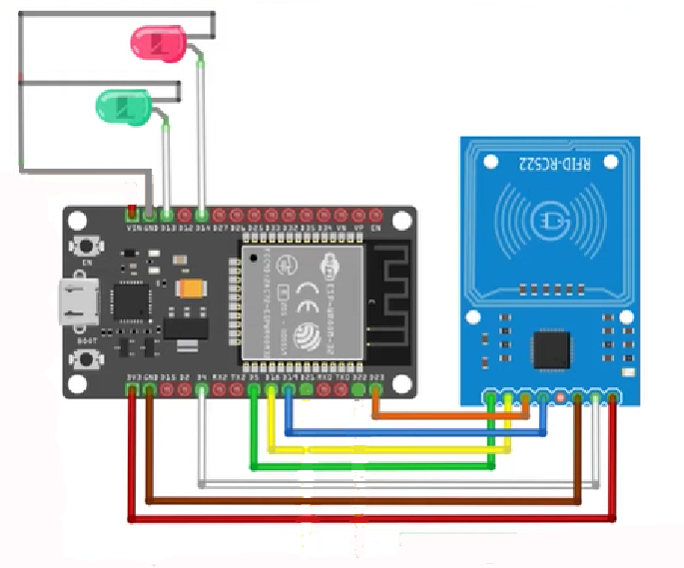
Bağlantılar Nasıl Olmalı?

Slide 7
Dosyalarımız
boot.py
main.py
mfrc522.py
whatsapp.py
cards.json
Olmak üzere dört adet MikroPython dosyamız ve bir adet JSON dosyamız bulunmaktadır.

Slide 8
boot.py Nedir?
“boot.py” adı, mikrodenetleyici veya mikrodenetleyici tabanlı sistemlerde sıkça kullanılan bir dosya adıdır.
“boot.py” genellikle başlangıçta çalıştırılan ve sistemin başlangıç konfigürasyonunu yapmak veya bazı önemli işlemleri gerçekleştirmek için kullanılan bir Python betiğidir. İsim "boot" (başlangıç) olduğu için, genellikle cihazın başlangıç zamanında çalıştırılır.

Slide 9
boot.py Ne İşe Yarar?
Bu dosya genellikle aşağıdaki gibi işlemleri gerçekleştirebilir:
Başlangıç Konfigürasyonu: Sistem başladığında, donanım ve yazılım ayarlarının belirlenmesi ve yapılandırılması.
Başlangıçta Modüllerin Yüklenmesi: İhtiyaç duyulan Python modüllerinin (kütüphanelerin) yüklenmesi. Özellikle IoT cihazlarında, internete bağlanmak için gerekli olan ağ modülleri gibi modüllerin yüklenmesi yaygındır.
Gerekli Servislerin Başlatılması: İhtiyaç duyulan servislerin başlatılması veya sistem kaynaklarının başlangıçta ayağa kaldırılması.
Hata Ayıklama: Başlangıçta hataları tespit etmek için hata ayıklama işlemlerinin başlatılması. Bu, sistemin doğru bir şekilde başlatılmadığı durumlarda hata ayıklama işlemlerini kolaylaştırır.
Otomasyon İşlemleri: Belirli görevlerin otomatik olarak başlatılması veya planlanması. Örneğin, belirli sensörlerin veya cihazların okunması ve verilerin toplanması.

Slide 10
Bizim boot.py Dosyamız?
Bizim boot.py dosyamızda da esp, uos, machine modülleri içe aktarılır sonrasında ise gereksiz çıktılar almamak için esp modünün içinde tanımlanan hata ayıklama modu ve uos.dupterm(None) kodu ile UART aktarımı yani seri iletişim kapatılır.
Sonrasında gc modülü eklenerek bellekteki gereksiz yer kaplayan verilerin toplanmasını sağlayan gc.collect() fonksiyonu çalıştırılır.
Ve son olarak WiFi bağlantımız da boot.py dosyamızın içinde tanımladığımız fonksiyon ile gerçekleştirilir.

Slide 11
main.py Dosyası Nedir?
main.py dosyası, Python tabanlı mikrodenetleyici geliştirme platformlarında sıkça karşılaşılan bir dosya adıdır.
Özellikle ESP8266 veya ESP32 gibi cihazlarda bu dosya yaygın olarak kullanılır.
main.py, genellikle kullanıcının yazdığı ana uygulama kodunu içerir ve cihaz başlatıldığında otomatik olarak çalıştırılır.

Slide 12
main.py Ne İşe Yarar?
Ana Uygulama Kodu: main.py, genellikle cihazın ana işlevselliğini tanımlayan Python kodunu içerir.
Başlangıç İşlemleri: main.py, cihaz başlatıldığında yapılması gereken başlangıç işlemlerini içerebilir.
Olay İşleme: main.py, cihazın belirli olaylara tepki vermesini sağlayabilir.
Hata Ayıklama ve Günlükleme: main.py, hata ayıklama çıktılarını gösterme veya bir günlük dosyasına yazma gibi hata ayıklama ve günlükleme işlemlerini içerebilir.
Modül İçe Aktarma ve Bağımlılıklar: Gerekli Python modüllerini içe aktararak veya harici bağımlılıkları yükleyerek cihazın çalışması için gereken ortamı hazırlama işlemleri bu dosyada yer alabilir.

Slide 13
Bizim main.py Dosyamız?
Gerekli Kütüphanelerin içe aktarılması:
mfrc522: RFID okuyucu (MFRC522) için kütüphane
machine, Pin, PWM, SPI, I2C: Donanım kontrolü ve iletişim için kütüphaneler
json: JSON dosyası işlemleri için kütüphane
utime: Zaman işlemleri için kütüphane
whatsapp: WhatsApp mesajları göndermek için kullanılan özel bir kütüphane
boot: Bağlantı yapılandırması ve işlemleri için kullanılan özel bir kütüphane

Slide 14
Bizim main.py Dosyamız?
2. Gerekli Kütüphanelerin içe aktarılması:
Bağlantı Yapılandırması: do_connect(): Bağlantı yapılandırması işlevini çağırarak WiFi bağlantısını kurar.
3. Donanım Ayarları:
SPI başlatılır ve RFID okuyucu için yapılandırılır.
LED'lerin ve Buzzer'ın kullanılacağı pinler tanımlanır ve çıkış olarak ayarlanır.
4. Kart Okuma ve İşleme Döngüsü:
Sonsuz bir döngü içinde RFID okuyucu sürekli olarak kontrol edilir.
Bir kart algılandığında, kartın ID'si okunur ve bu ID, önceden tanımlı kartlarla karşılaştırılır.
Tanımlı bir kart bulunduğunda, yeşil LED yanar, başarılı kart okuma sesi çalınır ve bu kart için bir mesaj gönderilir.
Tanımlı olmayan bir kart algılandığında, kırmızı LED yanar, başarısız kart okuma sesi çalınır ve "Tanımsız Kart" mesajı ekrana yazdırılır.

Slide 15
mfrc522.py Dosyamız?
Bu Python dosyası, RFID (Radio-Frequency Identification) okuyucu için bir sürücü (driver) sınıfı olan MFRC522 sınıfını içerir. Bu sürücü, RFID okuyucu ile iletişim kurmak ve RFID kartları üzerinde çeşitli işlemleri gerçekleştirmek için gerekli işlevleri sağlar. Ayrıca Pin ve SPI gibi temel donanım kütüphanelerini de içeri aktarır.

Slide 16
whatsapp.py Dosyamız?
Bu MicroPython dosyası, bir WhatsApp mesajını CallMeBot API'si aracılığıyla belirtilen telefon numarasına göndermek için gerekli işlevleri sağlar.
İşlevler:
send_message Fonksiyonu: Bu fonksiyon, bir WhatsApp mesajını belirtilen telefon numarasına gönderir. İşlev, mesajın içeriğini parametre olarak alır ve bu mesajı CallMeBot API'si aracılığıyla gönderir.
urlparse Fonksiyonu: Bu yardımcı fonksiyon, verilen URL'yi parçalayarak şema, ana bilgisayar adı, bağlantı noktası, yol ve sorgu parçacıklarını içeren bir liste döndürür. Bu parçalar daha sonra HTTP isteği oluşturmak için kullanılır.
encode_message Fonksiyonu: Bu fonksiyon, bir metin dizesinde bulunan özel karakterleri HTTP URL kodlamasıyla değiştirir. Bu, özel karakterlerin doğru bir şekilde iletilmesini sağlar.

Slide 17
cards.json Dosyamız?
cards.json dosyamız, RFID okuyucu sistemi için tanımlı olan RFID kartlarının listesini içerir. Her bir kart, bir kimlik (ID) ve kart sahibinin adı olarak belirtilmiştir.
Bu kodun işlevi, RFID kartların tanımlandığı bir veritabanını temsil etmektir. Veritabanı, kart kimlikleri ve kart sahiplerinin adlarından oluşan bir liste olarak yapılandırılmıştır.
Bizim cards.json dosyamızın içinde tanımlanan kartlar:
{
"cards": [
{"id": "0x13bac912", "name": "Samet Kadem"},
{"id": "0x4915e979", "name": "Yasin Aktas"},
]
}

Slide 18
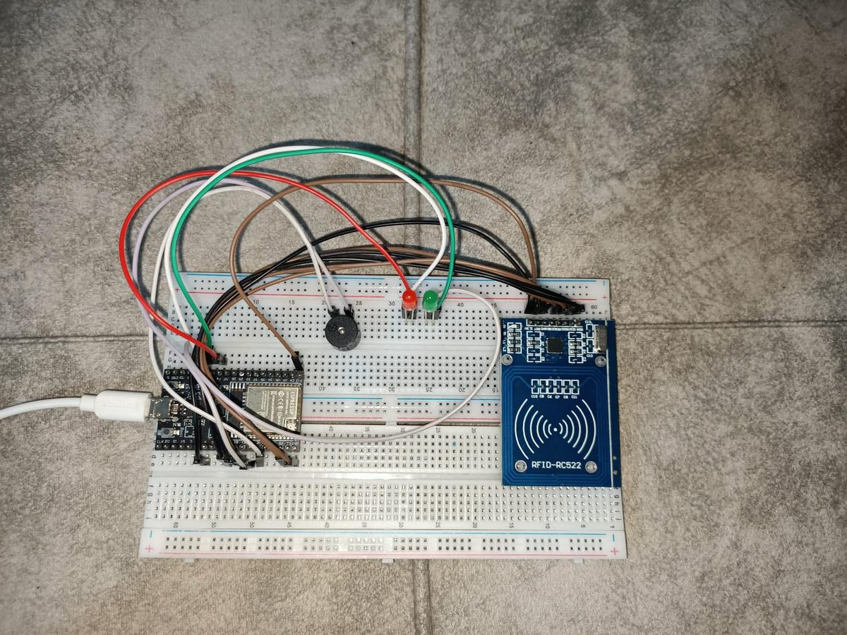
Devremizin Görünümü

Slide 19
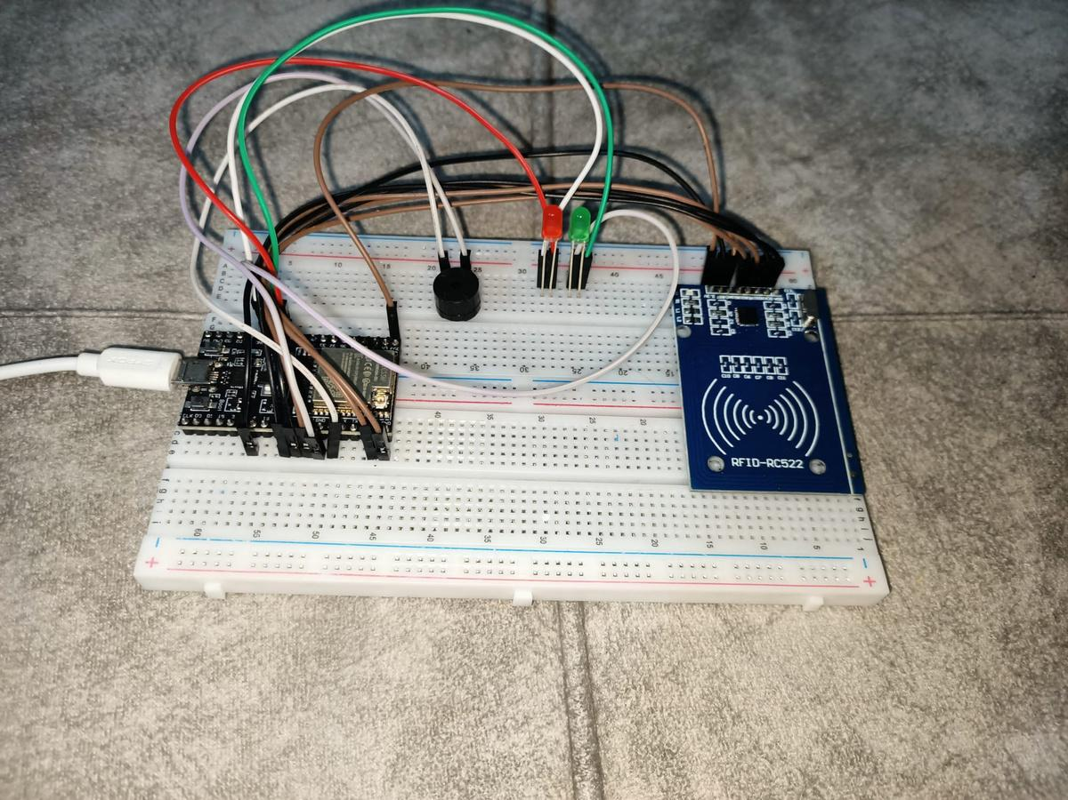
Devremizin Görünümü

Slide 20
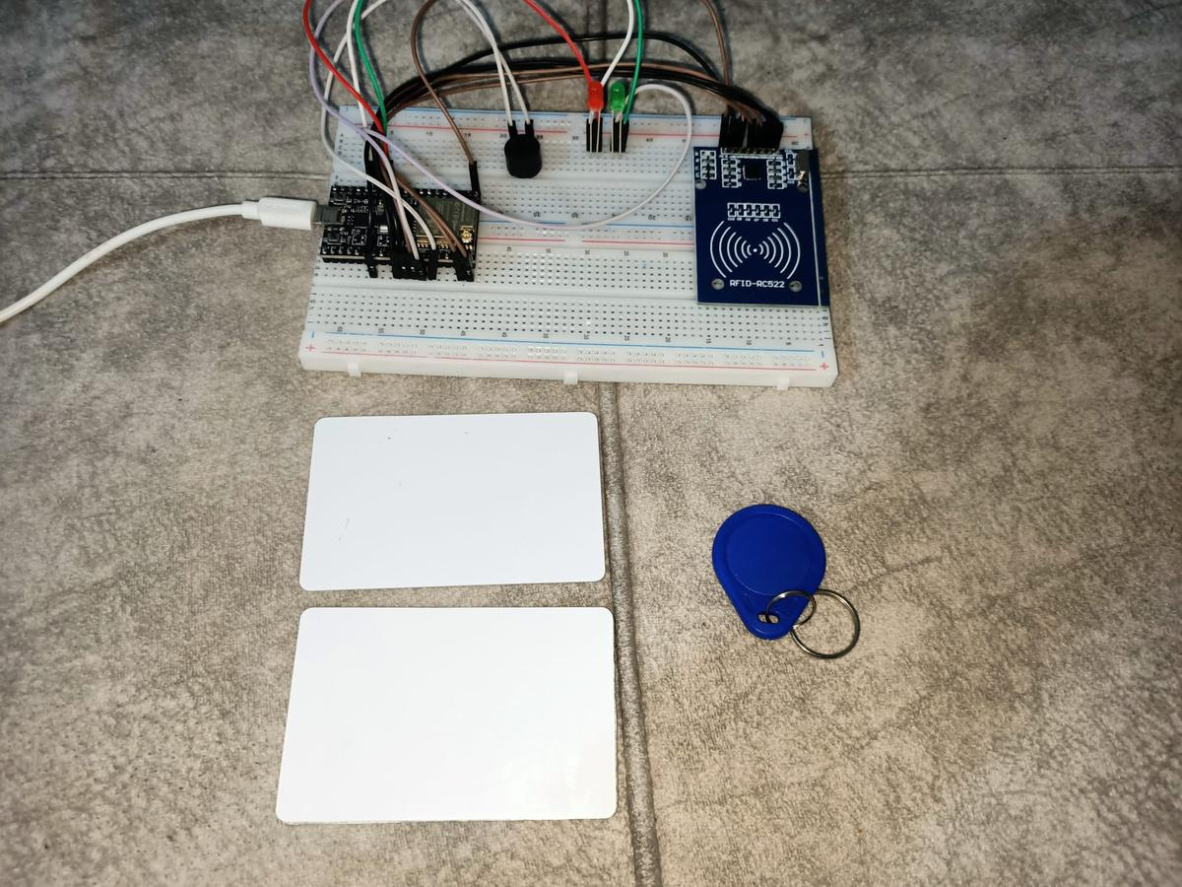
Devremizin Görünümü

Slide 21
Beni Dinlediğiniz için Teşekkürler

